Slide 1
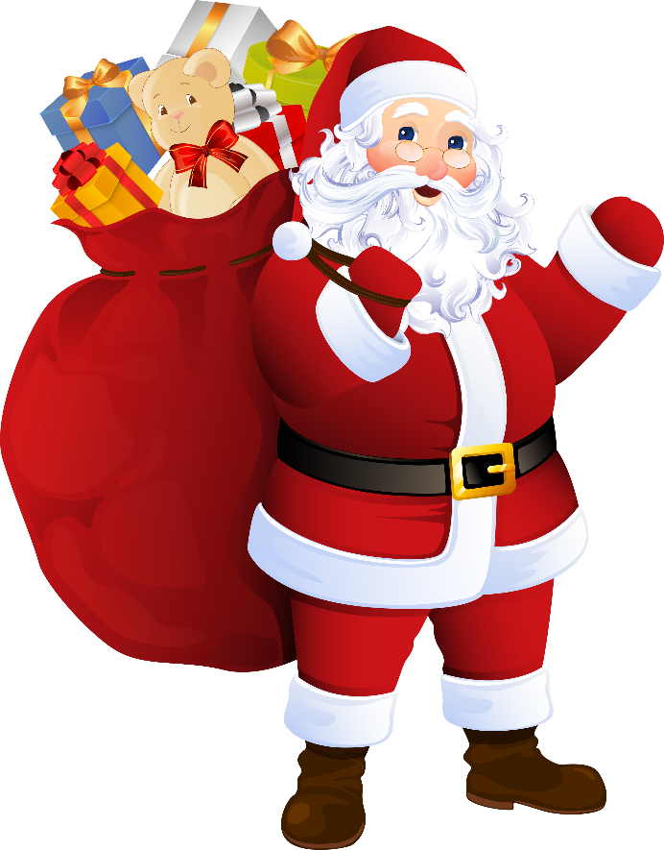
Feliz Navidad
"Con todo mi cariño, te deseo que la magia de la Navidad te ilumine y te ayude a conseguir todos tus sueños."
Atte: Familia Neira
www.megaidea.net

